Slide 1
Comunicação dos Atos Processuais: Citação
Prof. Dr. Rafael Menezes

Slide 2
Devido Processo Legal
Pressuposto de Validade
Angularizar a Relação Jurídica Processual

Slide 3
Por meio da citação, dá-se notícia ao demandado de que tramita ação em que se pede providência jurisdicional contra ele
(José Miguel Garcia Medina e Teresa Arruda Alvim Wambier)

Slide 4
Art. 238. Citação é o ato pelo qual são convocados o réu, o executado ou o interessado para integrar a relação processual.

Slide 5
Art. 334. Se a petição inicial preencher os requisitos essenciais e não for o caso de improcedência liminar do pedido, o juiz designará audiência de conciliação ou de mediação com antecedência mínima de 30 (trinta) dias, devendo ser citado o réu com pelo menos 20 (vinte) dias de antecedência.

Slide 6
Art. 239. Para a validade do processo é indispensável a citação do réu ou do executado, ressalvadas as hipóteses de indeferimento da petição inicial ou de improcedência liminar do pedido.

Slide 7
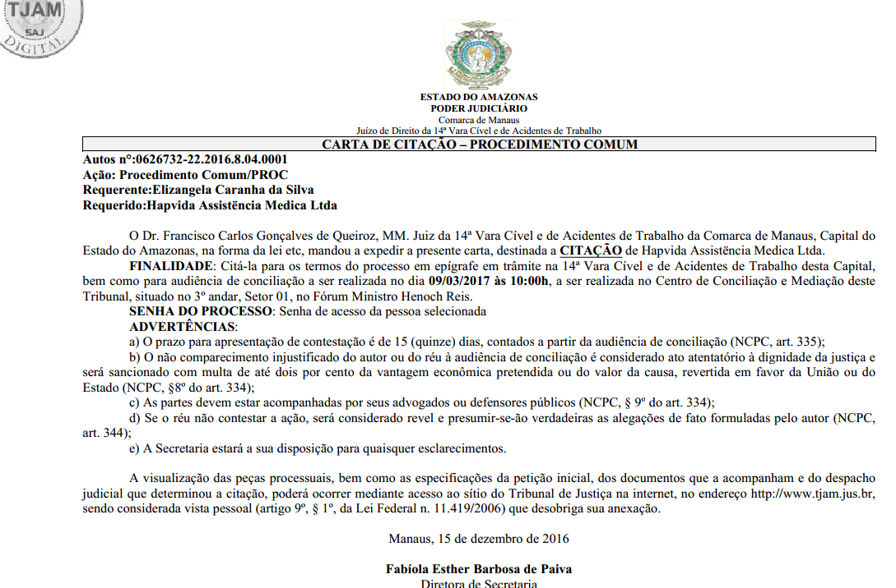

Slide 8
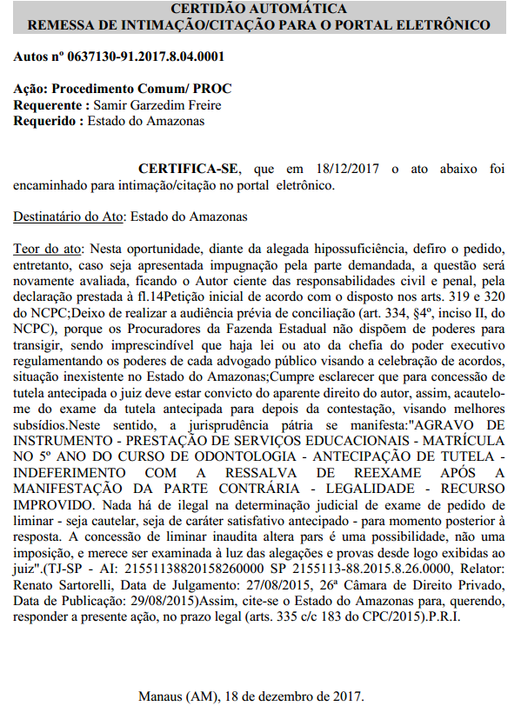

Slide 9
Citação Inválida
Alegação em Ação Rescisória
Impugnação em Cumprimento de Sentença ou Embargos à Execução
Mandado de Segurança
Querella nullitatis (Imprescritível)

Slide 10
Nulidade e Comparecimento Espontâneo
Comparecimento Espontâneo
Arguir a Nulidade
Arguir a Nulidade + Apresentação de Defesa

Slide 11
Comparecimento Espontâneo
Art. 239. Para a validade do processo é indispensável a citação do réu ou do executado, ressalvadas as hipóteses de indeferimento da petição inicial ou de improcedência liminar do pedido.
§ 1º O comparecimento espontâneo do réu ou do executado supre a falta ou a nulidade da citação, fluindo a partir desta data o prazo para apresentação de contestação ou de embargos à execução.
§ 2º Rejeitada a alegação de nulidade, tratando-se de processo de:
I - conhecimento, o réu será considerado revel;
II - execução, o feito terá seguimento.

Slide 12
Destinatários da Citação

Slide 13
Art. 242. A citação será pessoal, podendo, no entanto, ser feita na pessoa do representante legal ou do procurador do réu, do executado ou do interessado.
Regra: citação pessoal
Poderes Específicos na Procuração (art. 105, CPC)
§ 1º Na ausência (ausência com conceito amplo) do citando, a citação será feita na pessoa de seu mandatário, administrador, preposto ou gerente, quando a ação se originar de atos por eles praticados.
§ 2º O locador que se ausentar do Brasil sem cientificar o locatário de que deixou, na localidade onde estiver situado o imóvel, procurador com poderes para receber citação será citado na pessoa do administrador do imóvel encarregado do recebimento dos aluguéis, que será considerado habilitado para representar o locador em juízo.
Hipótese de Substituição Processual

Slide 14
§ 3º A citação da União, dos Estados, do Distrito Federal, dos Municípios e de suas respectivas autarquias e fundações de direito público será realizada perante o órgão de Advocacia Pública responsável por sua representação judicial.

Slide 15
Art. 245. Não se fará citação quando se verificar que o citando é mentalmente incapaz ou está impossibilitado de recebê-la.
§ 1º O oficial de justiça descreverá e certificará minuciosamente a ocorrência.
§ 2º Para examinar o citando, o juiz nomeará médico, que apresentará laudo no prazo de 5 (cinco) dias.
§ 3º Dispensa-se a nomeação de que trata o § 2º se pessoa da família apresentar declaração do médico do citando que ateste a incapacidade deste.
§ 4º Reconhecida a impossibilidade, o juiz nomeará curador ao citando, observando, quanto à sua escolha, a preferência estabelecida em lei e restringindo a nomeação à causa.
§ 5º A citação será feita na pessoa do curador, a quem incumbirá a defesa dos interesses do citando.

Slide 16
Momento da Citação

Slide 17
Art. 243. A citação poderá ser feita em qualquer lugar em que se encontre o réu, o executado ou o interessado.
Parágrafo único. O militar em serviço ativo será citado na unidade em que estiver servindo, se não for conhecida sua residência ou nela não for encontrado.

Slide 18
Art. 244. Não se fará a citação, salvo para evitar o perecimento do direito:
I - de quem estiver participando de ato de culto religioso;
II - de cônjuge, de companheiro ou de qualquer parente do morto, consanguíneo ou afim, em linha reta ou na linha colateral em segundo grau, no dia do falecimento e nos 7 (sete) dias seguintes;
III - de noivos, nos 3 (três) primeiros dias seguintes ao casamento;
IV - de doente, enquanto grave o seu estado.

Slide 19
Formas de Citação

Slide 20
Art. 246. A citação será feita:
I - pelo correio;
II - por oficial de justiça;
III - pelo escrivão ou chefe de secretaria, se o citando comparecer em cartório;
IV - por edital;
V - por meio eletrônico, conforme regulado em lei.

Slide 21
Formas de Citação
CITAÇÃO POR CORREIO (VIA POSTAL)

Slide 22
Art. 247. A citação será feita pelo correio para qualquer comarca do país, exceto:
I - nas ações de estado, observado o disposto no art. 695, § 3º;
II - quando o citando for incapaz;
III - quando o citando for pessoa de direito público;
IV - quando o citando residir em local não atendido pela entrega domiciliar de correspondência;
V - quando o autor, justificadamente, a requerer de outra forma.

Slide 23
Art. 248. Deferida a citação pelo correio, o escrivão ou o chefe de secretaria remeterá ao citando cópias da petição inicial e do despacho do juiz e comunicará o prazo para resposta, o endereço do juízo e o respectivo cartório.
§ 1º A carta será registrada para entrega ao citando, exigindo-lhe o carteiro, ao fazer a entrega, que assine o recibo.
§ 2º Sendo o citando pessoa jurídica, será válida a entrega do mandado a pessoa com poderes de gerência geral ou de administração ou, ainda, a funcionário responsável pelo recebimento de correspondências.
§ 4º Nos condomínios edilícios ou nos loteamentos com controle de acesso, será válida a entrega do mandado a funcionário da portaria responsável pelo recebimento de correspondência, que, entretanto, poderá recusar o recebimento, se declarar, por escrito, sob as penas da lei, que o destinatário da correspondência está ausente.

Slide 24
§ 3º Da carta de citação no processo de conhecimento constarão os requisitos do art. 250.
I - os nomes do autor e do citando e seus respectivos domicílios ou residências;
II - a finalidade da citação, com todas as especificações constantes da petição inicial, bem como a menção do prazo para contestar, sob pena de revelia, ou para embargar a execução;
III - a aplicação de sanção para o caso de descumprimento da ordem, se houver;
IV - se for o caso, a intimação do citando para comparecer, acompanhado de advogado ou de defensor público, à audiência de conciliação ou de mediação, com a menção do dia, da hora e do lugar do comparecimento;
V - a cópia da petição inicial, do despacho ou da decisão que deferir tutela provisória;
VI - a assinatura do escrivão ou do chefe de secretaria e a declaração de que o subscreve por ordem do juiz.

Slide 25

Formas de Citação
CITAÇÃO POR OFICIAL DE JUSTIÇA

Slide 26
Art. 249. A citação será feita por meio de oficial de justiça nas hipóteses previstas neste Código ou em lei, ou quando frustrada a citação pelo correio (Ver art. 554, CPC – possessórias coletivas)
Art. 251. Incumbe ao oficial de justiça procurar o citando e, onde o encontrar, citá-lo:
I - lendo-lhe o mandado e entregando-lhe a contrafé;
II - portando por fé se recebeu ou recusou a contrafé;
III - obtendo a nota de ciente ou certificando que o citando não a apôs no mandado.
Art. 255. Nas comarcas contíguas de fácil comunicação e nas que se situem na mesma região metropolitana, o oficial de justiça poderá efetuar, em qualquer delas, citações, intimações, notificações, penhoras e quaisquer outros atos executivos.

Slide 27
Formas de Citação
CITAÇÃO POR OFICIAL DE JUSTIÇA: CITAÇÃO POR HORA CERTA

Slide 28
Art. 252. Quando, por 2 (duas) vezes, o oficial de justiça houver procurado o citando em seu domicílio ou residência sem o encontrar, deverá, havendo suspeita de ocultação, intimar qualquer pessoa da família ou, em sua falta, qualquer vizinho de que, no dia útil imediato, voltará a fim de efetuar a citação, na hora que designar.
Parágrafo único. Nos condomínios edilícios ou nos loteamentos com controle de acesso, será válida a intimação a que se refere o caput feita a funcionário da portaria responsável pelo recebimento de correspondência.
Art. 253. No dia e na hora designados, o oficial de justiça, independentemente de novo despacho, comparecerá ao domicílio ou à residência do citando a fim de realizar a diligência.
§ 1º Se o citando não estiver presente, o oficial de justiça procurará informar-se das razões da ausência, dando por feita a citação, ainda que o citando se tenha ocultado em outra comarca, seção ou subseção judiciárias.

Slide 29
§ 2º A citação com hora certa será efetivada mesmo que a pessoa da família ou o vizinho que houver sido intimado esteja ausente, ou se, embora presente, a pessoa da família ou o vizinho se recusar a receber o mandado.
§ 3º Da certidão da ocorrência, o oficial de justiça deixará contrafé com qualquer pessoa da família ou vizinho, conforme o caso, declarando-lhe o nome.
§ 4º O oficial de justiça fará constar do mandado a advertência de que será nomeado curador especial se houver revelia.
Art. 254. Feita a citação com hora certa, o escrivão ou chefe de secretaria enviará ao réu, executado ou interessado, no prazo de 10 (dez) dias, contado da data da juntada do mandado aos autos, carta, telegrama ou correspondência eletrônica, dando-lhe de tudo ciência.

Slide 30
Formas de Citação
CITAÇÃO POR EDITAL

Slide 31
Art. 256. A citação por edital será feita:
I - quando desconhecido ou incerto o citando;
II - quando ignorado, incerto ou inacessível o lugar em que se encontrar o citando;
III - nos casos expressos em lei.
§ 1º Considera-se inacessível, para efeito de citação por edital, o país que recusar o cumprimento de carta rogatória.
§ 2º No caso de ser inacessível o lugar em que se encontrar o réu, a notícia de sua citação será divulgada também pelo rádio, se na comarca houver emissora de radiodifusão.
§ 3º O réu será considerado em local ignorado ou incerto se infrutíferas as tentativas de sua localização, inclusive mediante requisição pelo juízo de informações sobre seu endereço nos cadastros de órgãos públicos ou de concessionárias de serviços públicos.

Slide 32
Art. 257. São requisitos da citação por edital:
I - a afirmação do autor ou a certidão do oficial informando a presença das circunstâncias autorizadoras;
II - a publicação do edital na rede mundial de computadores, no sítio do respectivo tribunal e na plataforma de editais do Conselho Nacional de Justiça, que deve ser certificada nos autos;
III - a determinação, pelo juiz, do prazo, que variará entre 20 (vinte) e 60 (sessenta) dias, fluindo da data da publicação única ou, havendo mais de uma, da primeira;
IV - a advertência de que será nomeado curador especial em caso de revelia.
Parágrafo único. O juiz poderá determinar que a publicação do edital seja feita também em jornal local de ampla circulação ou por outros meios, considerando as peculiaridades da comarca, da seção ou da subseção judiciárias.

Slide 33
Art. 258. A parte que requerer a citação por edital, alegando dolosamente a ocorrência das circunstâncias autorizadoras para sua realização, incorrerá em multa de 5 (cinco) vezes o salário-mínimo.
Parágrafo único. A multa reverterá em benefício do citando.

Slide 34
Art. 259. Serão publicados editais:
I - na ação de usucapião de imóvel;
II - na ação de recuperação ou substituição de título ao portador;
III - em qualquer ação em que seja necessária, por determinação legal, a provocação, para participação no processo, de interessados incertos ou desconhecidos.

Slide 35
Citação nas Ações de Família

Slide 36
Art. 695. Recebida a petição inicial e, se for o caso, tomadas as providências referentes à tutela provisória, o juiz ordenará a citação do réu para comparecer à audiência de mediação e conciliação, observado o disposto no art. 694.
§ 1º O mandado de citação conterá apenas os dados necessários à audiência e deverá estar desacompanhado de cópia da petição inicial, assegurado ao réu o direito de examinar seu conteúdo a qualquer tempo.

Slide 37
Consequências ou Efeitos da Citação

Slide 38
Efeitos da Citação
Materiais
Constituição em Mora do Devedor
Interrompe a prescrição??
Processuais
Litispendência
Torna litigioso o bem

Slide 39
Art. 240. A citação válida, ainda quando ordenada por juízo incompetente, induz litispendência, torna litigiosa a coisa e constitui em mora o devedor, ressalvado o disposto nos arts. 397 e 398 da Lei nº 10.406, de 10 de janeiro de 2002 (Código Civil).
§ 1º A interrupção da prescrição, operada pelo despacho que ordena a citação, ainda que proferido por juízo incompetente, retroagirá à data de propositura da ação.
§ 2º Incumbe ao autor adotar, no prazo de 10 (dez) dias, as providências necessárias para viabilizar a citação, sob pena de não se aplicar o disposto no § 1º.
§ 3º A parte não será prejudicada pela demora imputável exclusivamente ao serviço judiciário.
§ 4º O efeito retroativo a que se refere o § 1º aplica-se à decadência e aos demais prazos extintivos previstos em lei.

Slide 40
Litispendência
Pressuposto Processual Negativo
Extinção do Processo Posterior sem Resolução do Mérito
Art. 337, 1º e 2º, CPC
(tríplice identidade)

Slide 41
Faz Litigosa o direito discutido
Vinculação do bem ao processo em relação ao réu (para o autor, já é litigioso)
Impossibilidade de arguir a evicção (Art. 457, CC/2002)
Fraude à execução (art. 792, 1º, CPC)
Não impede a alienação
Não altera obrigatoriamente a legitimidade
Art. 109 c/c 329, CPC

Slide 42
Constitui em Mora do Devedor
Fluência do Juros de Mora
Arts. 394 – 405, CC/2002
Enunciados de Súmula 43, 54 e 204/STJ

Slide 43
INTERROMPE A PRESCRIÇÃO?
Ato complexo
Efeito retroativo
Art. 202, CC/2002

Slide 44
Art. 240. A citação válida, ainda quando ordenada por juízo incompetente, induz litispendência, torna litigiosa a coisa e constitui em mora o devedor, ressalvado o disposto nos arts. 397 e 398 da Lei nº 10.406, de 10 de janeiro de 2002 (Código Civil).
§ 1º A interrupção da prescrição (Apenas uma vez), operada pelo despacho que ordena a citação (despacho positivo), ainda que proferido por juízo incompetente, retroagirá à data de propositura da ação.
§ 2º Incumbe ao autor adotar, no prazo de 10 (dez) dias, as providências necessárias para viabilizar a citação, sob pena de não se aplicar o disposto no § 1º.

Slide 45
A interrupção para um dos litisconsortes aproveita os demais?
Se após a citação a demanda for extinta sem resolução do mérito, o que ocorre com os efeitos da citação? Serão válidos? Eficazes?

Slide 46
Estabilização da Lide

Slide 47
Art. 329. O autor poderá:
I - até a citação, aditar ou alterar o pedido ou a causa de pedir, independentemente de consentimento do réu;
II - até o saneamento do processo, aditar ou alterar o pedido e a causa de pedir, com consentimento do réu, assegurado o contraditório mediante a possibilidade de manifestação deste no prazo mínimo de 15 (quinze) dias, facultado o requerimento de prova suplementar.
Parágrafo único. Aplica-se o disposto neste artigo à reconvenção e à respectiva causa de pedir.

